Slide 1
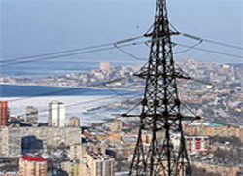

«Планы ремонтов» АСУРЭО
Подсистема «Планы ремонтов»
Автоматизация формирования
и согласования графиков ремонтов
Notes:
1

Slide 2
Программные продукты СМС-ИТ
Решения для энергетических компаний
«Планы ремонтов» АСУРЭО
Программные продукты
Автоматизированная Система Управления Ремонтами Энергетического Оборудования
Подсистемы
«Оперативные Заявки»
«Оперативные Заявки. Легкий клиент»
«Планы ремонтов»
«Оперативный журнал»
Информационно-аналитическая система
ПК «Инфоконт»
Постановка задачи
Основные особенности
Архитектура
База оборудования
New
Функции
Преимущества
New
Notes:
2

Slide 3
Постановка задачи
Зачем нужна автоматизация планирования ремонтов?
«Планы ремонтов» АСУРЭО
Программные продукты
Значительное время тратится на простые действия
формирование и согласование графиков ремонтов
обмен графиками
поиск информации о ремонтах
создание отчетов, сводок
Сложно контролировать планирование и выполнение ремонтов
недостоверная или неполная информация о ремонтах
нарушения регламентов, приводящие к большим штрафам
Как следствие снижается производительность и качество работы на всех уровнях предприятия
Постановка задачи
Основные особенности
Архитектура
База оборудования
Функции
Преимущества

Slide 4
Подсистема «Планы ремонтов»
Основные особенности
«Планы ремонтов» АСУРЭО
Программные продукты
Постановка задачи
Основные особенности
Архитектура
База оборудования
Функции
Преимущества
Единая информационная среда для всех уровней диспетчерского управления
Автоматизация планирования годовых и месячных графиков ремонтов
Система легко настраивается под структуру любого предприятия
Подходит для всех участников процесса от инженеров до руководителей
Интеграция с Подсистемой «Оперативные Заявки»
Регулярное расширение функционала
Полный спектр услуг по внедрению системы от проведения обследования до сопровождения

Slide 5
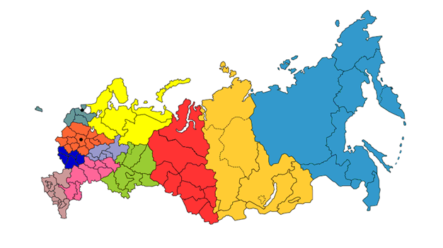
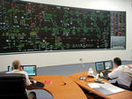

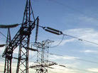




Основные особенности ПС «Планы ремонтов»
Единая информационная среда для всех уровней диспетчерского управления
«Планы ремонтов» АСУРЭО
Программные продукты
СО ЕЭС
Постановка задачи
Основные особенности
Архитектура
Генерирующие компании
Сетевые компании
База оборудования
Функции
Преимущества
Ведомственные энергообъекты
ОАО «АТС»
Сбытовые компании
Потребители

Slide 6
Основные особенности ПС «Планы ремонтов»
Автоматизация планирования годовых и месячных графиков ремонтов
«Планы ремонтов» АСУРЭО
Программные продукты
Постановка задачи
Планирование ремонтов
Основные особенности
Создание годовых графиков ремонтов
Формирование и утверждение месячных графиков
Архитектура
Рассмотрение и согласование
База оборудования
Функции
Статистическая и аналитическая информация
Преимущества
КОНТРОЛЬ ПЛАНИРОВАНИЯ РЕМОНТОВ

Slide 7



Основные особенности ПС «Планы ремонтов»
Для всех типов предприятий и рабочих мест
«Планы ремонтов» АСУРЭО
Программные продукты
Генерирующие компании
Сетевые компании
Постановка задачи
Основные особенности
Руководство
Трейдеры
Аналитики
Диспетчеры
Технологи
Инженеры
Управляющая компания
Исполнительный аппарат
Архитектура
База оборудования
Функции
Преимущества
Филиал
Филиал
Филиал
Производственное отделение
Производственное отделение
ТЭЦ
ГРЭС
ГЭС
РЭС
РЭС

Slide 8
Основные особенности ПС «Планы ремонтов»
Интеграция с ПС «Оперативные Заявки»
«Планы ремонтов» АСУРЭО
Программные продукты
Единая база оборудования и нормативно-справочной информации
Интеграция плановых и диспетчерских заявок
  создание диспетчерских заявок на базе утверждённого месячного графика
  сопоставление плановых и диспетчерских заявок
  автоматическое сравнение сроков ремонтов с утвержденными сроками
Отчетность по сопоставлению запланированных и фактически выполненных ремонтов
Постановка задачи
New
Основные особенности
Архитектура
База оборудования
Функции
Преимущества

Slide 9
Основные особенности ПС «Планы ремонтов»
Интеграция с Системами управления активами (SAP, 1C…)
«Планы ремонтов» АСУРЭО
Возможности АСУРЭО по интеграции годовых и месячных графиков ремонтов
Программные продукты
Постановка задачи
Получение в АСУРЭО графика ремонтов из системы ТОРО
Автоматизированная привязка вывода в ремонт связанных единиц оборудования, которые должны ремонтироваться одновременно
Автоматический контроль несовместимости ремонтов
Создание произвольных зависимостей ремонтов для автоматического контроля последовательности проведения ремонтов
Согласование планируемых ремонтов со смежными предприятиями (генерирующие и сетевые компании)
Утверждение графиков в СО ЕЭС
Передача утвержденного графика из АСУРЭО в систему ТОРО для дальнейшего планирования ресурсов на выполнение ремонтов (финансов, материалов, людей и т.д.)
Основные особенности
Архитектура
База оборудования
Функции
Преимущества

Slide 10

Основные особенности ПС «Планы ремонтов»
Полный спектр услуг по внедрению системы
«Планы ремонтов» АСУРЭО
Программные продукты
Обследование и
проектирование
Поставка программного обеспечения
Установка и начальное конфигурирование
Создание и настройка системы горячего резервирования
Обучение пользователей и администраторов
Поставка новых версий
Техническая поддержка
Постановка задачи
Основные особенности
Архитектура
База оборудования
Функции
Преимущества

Slide 11
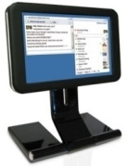
АСУРЭО
Архитектура системы
«Планы ремонтов» АСУРЭО
Программные продукты
Постановка задачи
Пользователи ПС «Оперативные Заявки»
Пользователи ПС «Планы ремонтов»
Пользователи «Оперативный журнал»
Администраторы системы
Основные особенности
Архитектура
База оборудования
Функции
Бизнес - логика
Преимущества
New
БД заявок
БД планов ремонтов
БД журналов
База данных оборудования
База данных нормативно-справочной информации

Slide 12
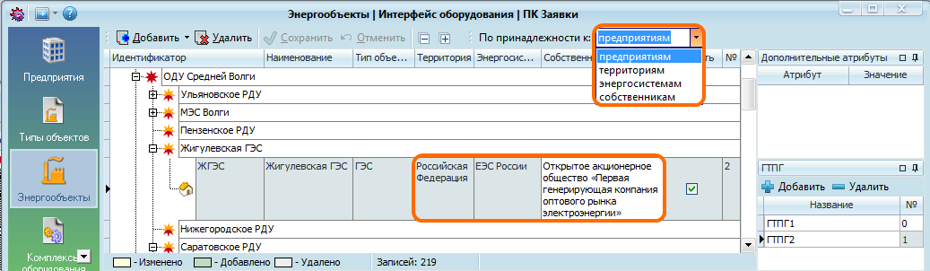
Единая база оборудования
Иерархия предприятий и объектов
«Планы ремонтов» АСУРЭО
Отображает организационную структуру
Позволяет настраивать взаимодействие между диспетчерскими уровнями управления
Навигация по оборудованию
  уровни управления
  территории
  собственники
  энергосистемы
Программные продукты
Постановка задачи
Основные особенности
Архитектура
База оборудования
Функции
Преимущества

Slide 13
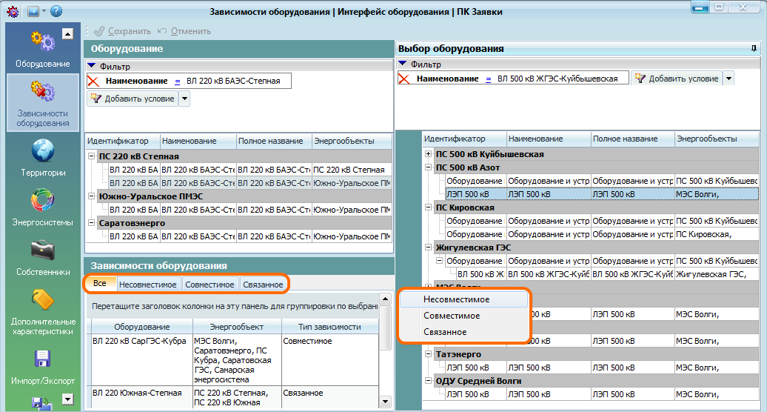
Единая база оборудования
Основные особенности
«Планы ремонтов» АСУРЭО
Программные продукты
Постановка задачи
Основные особенности
Архитектура
База оборудования
Функции
Преимущества
различные настройки управления/ведения для графиков и оперативных заявок
настройка несовместимости оборудования
создание связанных единиц оборудования
импорт/экспорт справочников

Slide 14
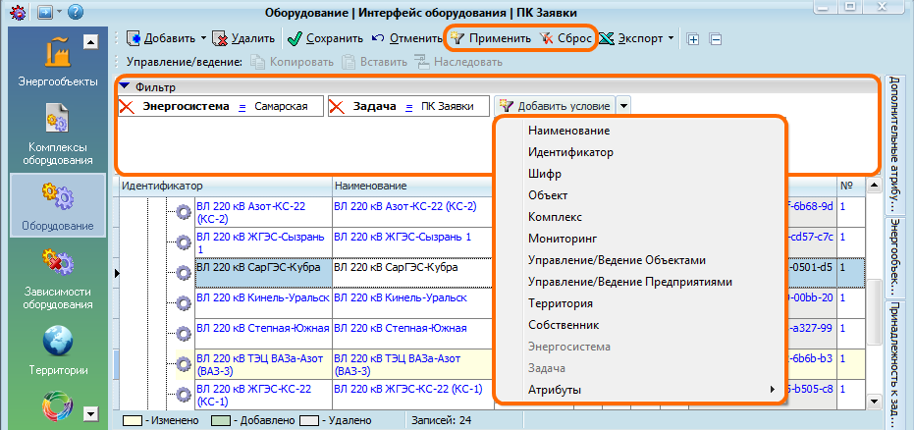
Единая база оборудования
Фильтрация оборудования по различным условиям
«Планы ремонтов» АСУРЭО
Программные продукты
Постановка задачи
Основные особенности
Архитектура
База оборудования
Функции
Преимущества

Slide 15
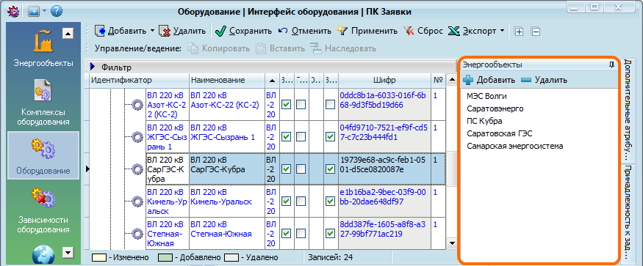
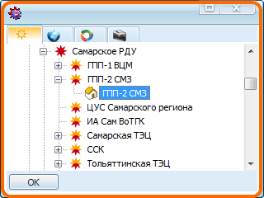
Единая база оборудования
Привязка единицы оборудования к нескольким энергообъектам
«Планы ремонтов» АСУРЭО
Программные продукты
Постановка задачи
Основные особенности
Архитектура
База оборудования
Функции
Преимущества

Slide 16
ПС «Планы ремонтов»
Основные функции
«Планы ремонтов» АСУРЭО
Программные продукты
Постановка задачи
Основные особенности
Архитектура
База оборудования
Функции
Преимущества
  Взаимодействие с Системным оператором по планам ремонтов
  Автоматизация планирования ремонтов несистемного оборудования
  Обмен графиками с другими энергетическими предприятиями
  Согласование графиков между службами внутри предприятия
  Обмен нормативно-справочной информацией
  Автоматическая проверка соблюдения регламентов
  Контроль несовместимости и связности ремонтов
  Комплексная система оповещения
  Формирование аналитических и статистических отчетов

Slide 17
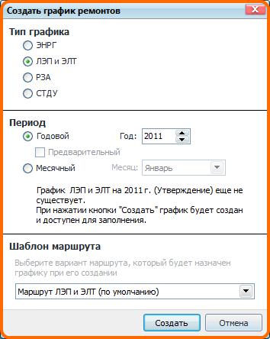
Функции ПС «Планы ремонтов»
Формирование графиков ремонтов
«Планы ремонтов» АСУРЭО
Создание плановых заявок сотрудниками подразделений
Возможность массового добавления плановых заявок
Программные продукты
Постановка задачи
Основные особенности
Автоматическое формирование
  графиков ремонтов
  сводных графиков ремонтов
4 типа графиков
  график ремонтов для энергетического оборудования
  график ремонтов для электротехнического оборудования и ЛЭП
  график технического обслуживания для устройств РЗА
  график технического обслуживания для устройств СДТУ
Архитектура
База оборудования
Функции
Преимущества

Slide 18
Функции ПС «Планы ремонтов»
Формирование графиков ремонтов
«Планы ремонтов» АСУРЭО
Программные продукты
Постановка задачи
Основные особенности
Архитектура
База оборудования
Функции
Преимущества
New
Периоды планирования
  годовой
  месячный
Автоматическое создание месячного графика на основе годового
Возможность создания предварительного годового графика для энергетического оборудования
Возможность разбиения ремонта на несколько независимых ремонтов
Подсветка обязательных для заполнения полей заявки
Контроль корректности ввода информации
Отправка графиков для уведомления полностью или частично

Slide 19
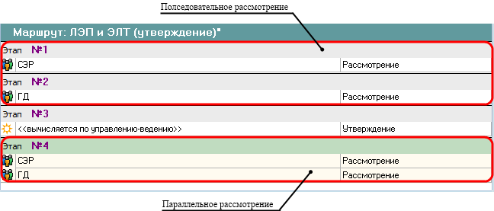
Функции ПС «Планы ремонтов»
Рассмотрение графиков ремонтов
«Планы ремонтов» АСУРЭО
Этапы маршрута
  рассмотрение
  согласование
  уведомление
  утверждение
Система оповещения пользователей и администраторов
Последовательное и параллельное рассмотрение
Программные продукты
Постановка задачи
Основные особенности
Архитектура
База оборудования
Функции
Преимущества

Slide 20
Функции ПС «Планы ремонтов»
Согласование графиков ремонтов
«Планы ремонтов» АСУРЭО
Программные продукты
2 этапа согласования
  предварительное согласование графика до его утверждения
  окончательное согласование после утверждения
Информирование о рассмотрении графика ремонтов на внешних этапах маршрута
Автоматическое создание копий согласуемых заявок для редактирования
Автоматическая отправка согласующего ответа после подписания последнего элемента
Возможность принудительного завершения согласования при наступлении даты, определенной регламентом
Отображение наличия конфликтов по результатам согласования
Возможность корректировок графика после отправки на согласование или после отправки согласующего ответа
Постановка задачи
Основные особенности
New
Архитектура
База оборудования
Функции
Преимущества

Slide 21
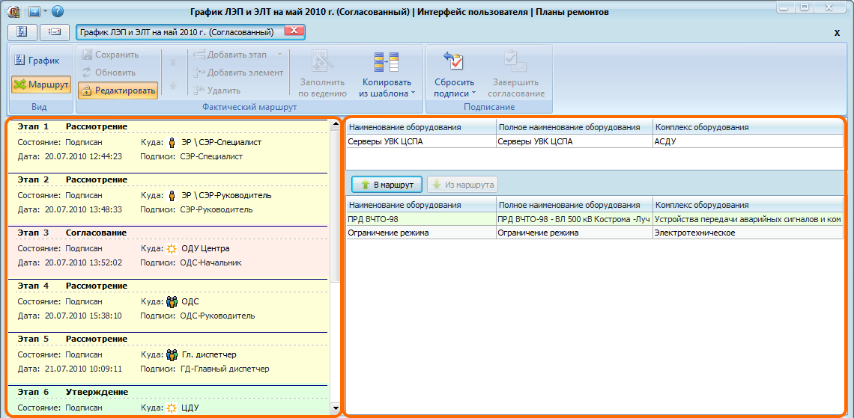
Функции ПС «Планы ремонтов»
Согласование графиков ремонтов
«Планы ремонтов» АСУРЭО
Программные продукты
Согласование частей сводного графика с заинтересованными предприятиями
Постановка задачи
Основные особенности
Архитектура
База оборудования
Функции
Преимущества
Общий маршрут графика
Оборудование на согласование

Slide 22
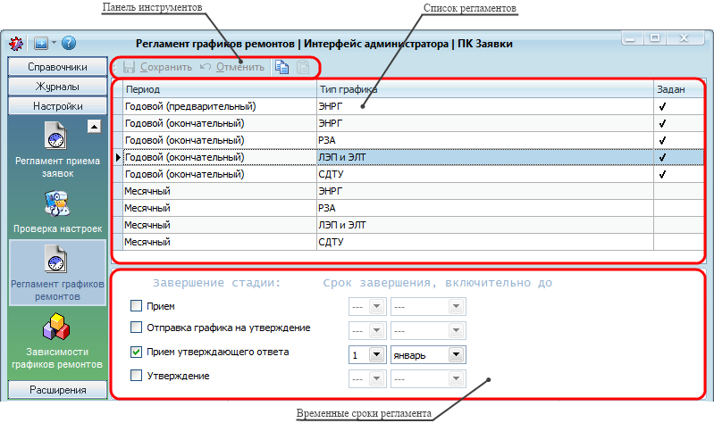
Функции ПС «Планы ремонтов»
Настройка регламентов для графиков ремонтов
«Планы ремонтов» АСУРЭО
Фиксированный список из 9 внешних регламентов
Внутренний регламент для контроля рассмотрения графиков внутри предприятия
Программные продукты
New
Постановка задачи
Основные особенности
Архитектура
База оборудования
Функции
Преимущества

Slide 23
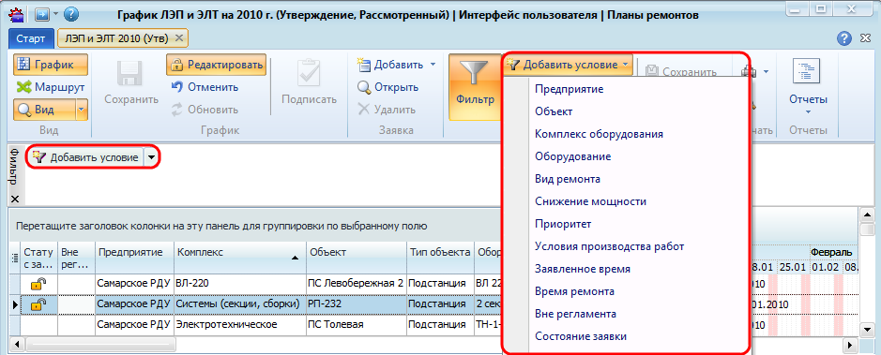
Функции ПС «Планы ремонтов»
Просмотр и корректировка графиков
«Планы ремонтов» АСУРЭО
Программные продукты
Автоматический контроль корректности графика
  контроль нарушения несовместимости ремонтов
  контроль нарушения совместимости ремонтов
  контроль связанности ремонтов
Отображение различных версий заявок в графике
Возможность отображения нескольких графиков
Поиск заявок с помощью конструктора фильтров
Постановка задачи
Основные особенности
Архитектура
База оборудования
Функции
Преимущества

Slide 24
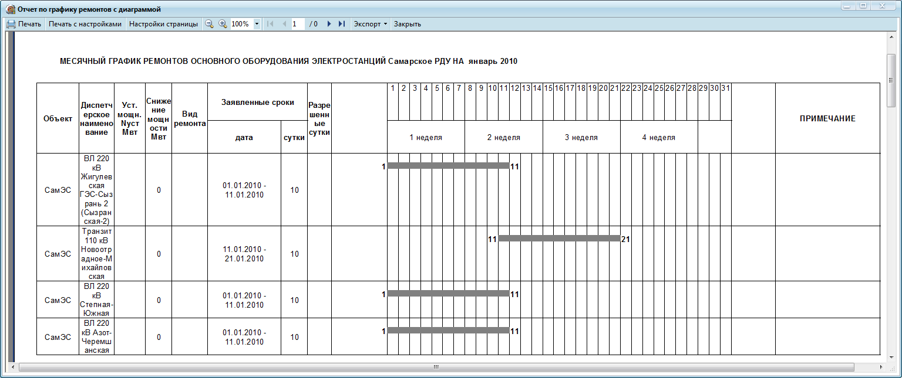
Функции ПС «Планы ремонтов»
Получение отчетной информации и анализ графиков
«Планы ремонтов» АСУРЭО
Программные продукты
Встроенные отчеты
    отчет «График ремонтов»
    отчет «График ремонтов с диаграммой»
    сводный отчет «План ‑ Факт»
Возможности по работе с отчетами
    экспорт данных в «Excel» или «Word»
    печать отчетов
    настройка параметров отчета
    формирование отчета для выделенного графика
Постановка задачи
Основные особенности
Архитектура
База оборудования
Функции
Преимущества

Slide 25
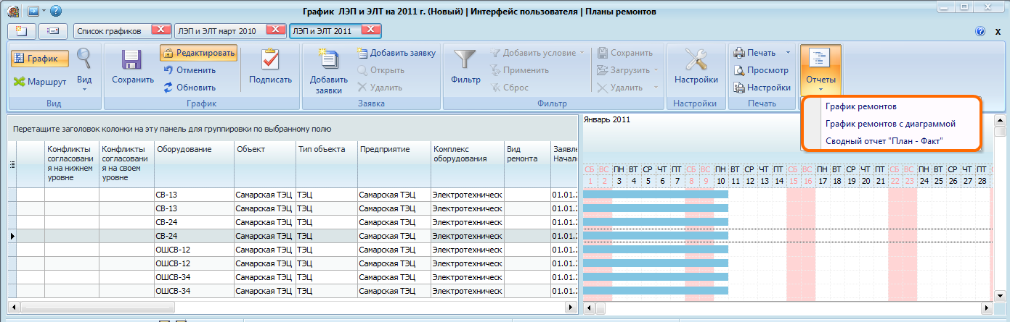
Функции ПС «Планы ремонтов»
Получение отчетной информации и анализ графиков
«Планы ремонтов» АСУРЭО
Программные продукты
Сравнение запланированного и фактически выполненного объема работ по ремонтам
Сравнение заявленных и утвержденных сроков ремонта
Сравнение сроков ремонта, указанных в годовом и месячном графиках
Отображение отчетной и статистической информации в табличном и графическом виде
Анализ совместимости и несовместимости ремонтов
Постановка задачи
Основные особенности
Архитектура
База оборудования
Функции
Преимущества

Slide 26
Преимущества внедрения ПС «Планы ремонтов»
Автоматизация планирования графиков ремонтов
«Планы ремонтов» АСУРЭО
Программные продукты
Повышение оперативности управления ремонтами
    сокращение времени на согласования
    устранение выполняемых «вручную» операций
Улучшение контроля
    оперативное получение информации о планах ремонтов
    полнота и достоверность информации
    автоматический контроль соблюдения регламентов
Повышение качества работы на всех уровнях
    качества принятия управленческих решений
    высвобождение времени на другие задачи
Постановка задачи
Основные особенности
Архитектура
База оборудования
Функции
Преимущества

Slide 27
ПС «Планы ремонтов»
Внедрения подсистемы
«Планы ремонтов» АСУРЭО
Программные продукты
Сетевые компании
    МОЭСК, МРСК Волги (Саратовские РС), МРСК Северо-запада (Новгородэнерго), Сетевая компания (Татарстан), РЭС (Новосибирск), СПбЭС, Магаданэнерго
    МРСК Центра и Приволжья: Нижновэнерго, Рязаньэнерго, Кировэнерго, Ивэнерго
Генерирующие компании
    ИНТЕР РАО: Уренгойская ГРЭС, Каширская ГРЭС, Черепетская ГРЭС, Джубгинская ТЭС
    ОГК-2 (Новочеркасская ГРЭС), Энел ОГК-5, ТГК-1, Мосэнерго, Лукойл-Кубаньэнерго, Лукойл-Экоэнерго, Генерирующая компания (Татарстан), Красноярская ГЭС
    Роснефть (Ванкорнефть, Туапсинский НПЗ), Газпромнефть (Московский НПЗ), Алтай-Кокс, Росмикс
Постановка задачи
Основные особенности
Архитектура
База оборудования
Функции
Преимущества

Slide 28

Дополнительная информация
«Планы ремонтов» АСУРЭО
Тел./факс: (+7 846) 205-79-00
E-mail: sales@sms-it.ru
http://www.asureo.ru
Демо-версия ПК «АСУРЭО»:
http://demo.asureo.ru:567/zvk/
Спасибо за внимание!

